Slide 1
SEGUNDO ENCUENTRO
“Pensar las palabras y sus sonidos”
Poesía - Canción - Caligrama

Slide 2
Objetivos
Explorar distintas formas de escritura poética (poesía, canción, caligrama), advirtiendo las posibilidades lúdicas que habilitan las palabras y las tecnologías.
Descubrir que las palabras, la música, y las imágenes que despiertan la literatura se anidan a pensamientos, sentimientos y emociones.

Slide 3
Hoja de Ruta del Taller:
Poesía, canción, caligrama para ingresar a un mundo mágico, donde las palabras andantes que representan, crean poesía y canciones de la mano de Inteligencia Artificial.
Presentación del Encuentro.
Actividad rompehielo: Conversaciones rítmicas.
A leer se ha dicho, en la Rueda poética eligen y comparten la poesía que más les gustó, y explican ¿por qué?.
Crear música: con ayuda de una IA, para transformar la poesía elaborada en una canción con un estilo elegido.
Crear un caligrama, con las letras de las canción.
Compartimos las producciones. Reflexiones finales.

Slide 4
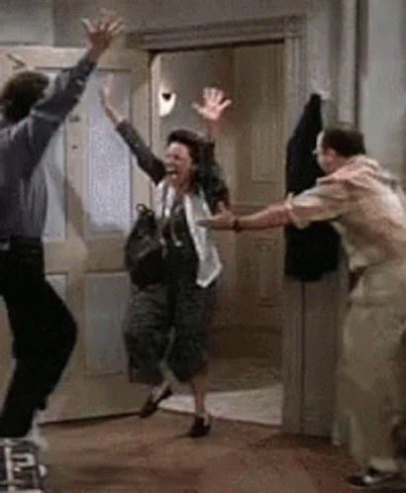
Actividad rompehielo
“Conversación rítmica”:
Consiste en componer preguntas-respuestas a través de sonidos improvisados. Se juega de forma colectiva.

Slide 5
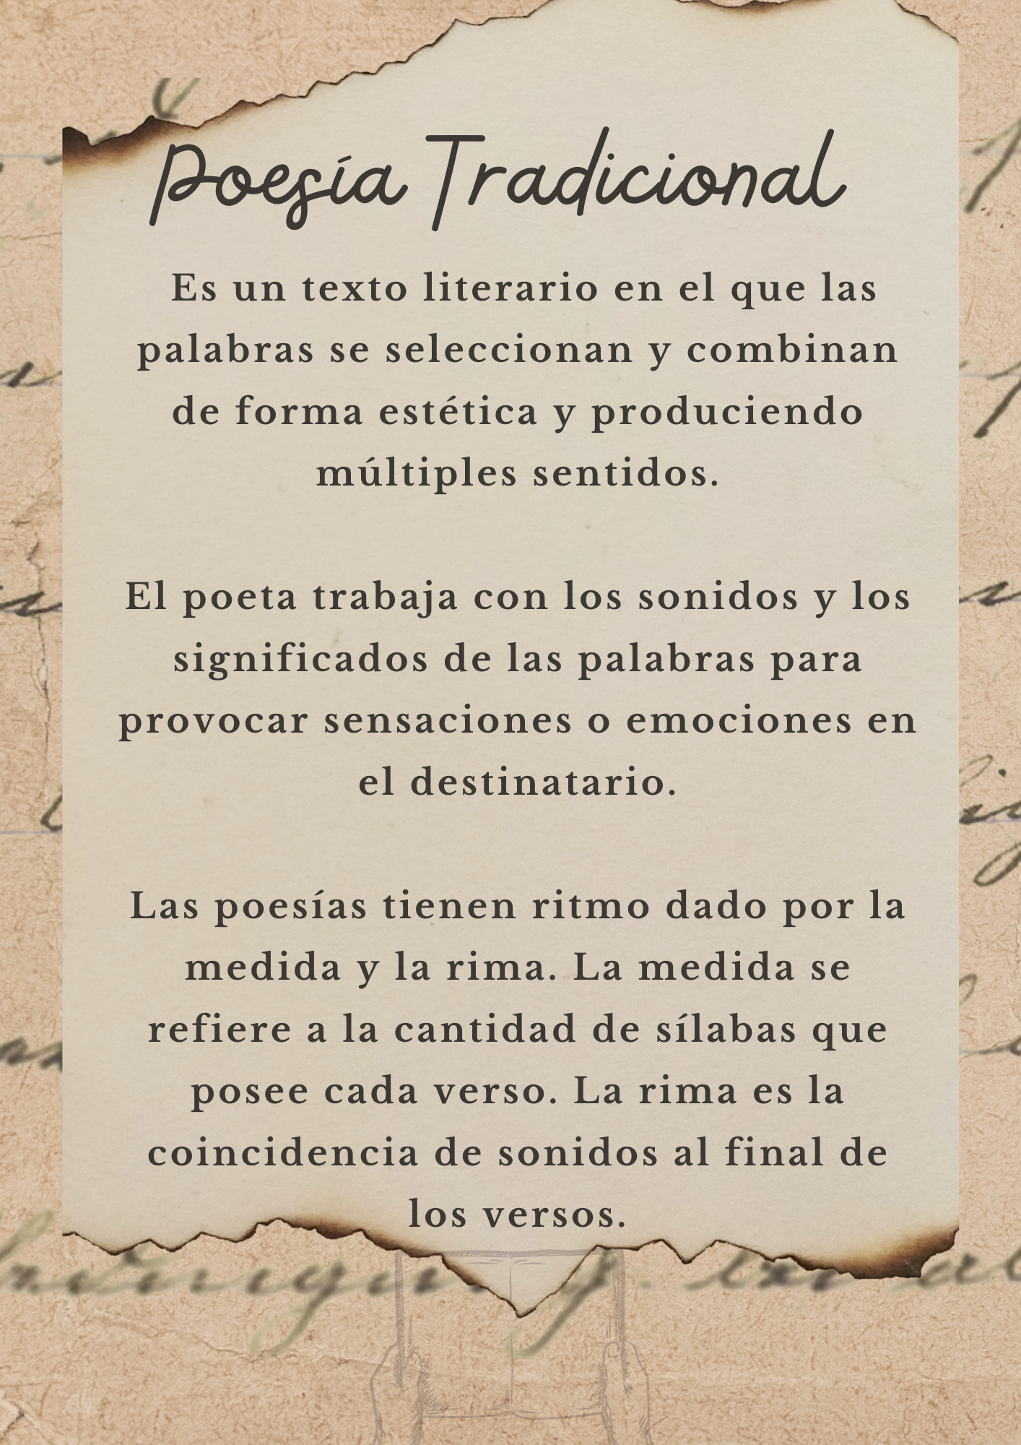
La Poesía
Expresa emociones, ideas y experiencias de manera creativa y conmovedora. Utiliza palabras y expresiones, apelando a las emociones y a la imaginación del lector. El poeta expresa su visión personal del mundo y sus sentimientos de manera íntima. Utiliza metáforas, personificaciones, crea imágenes y comparaciones originales.
Guía para la redacción

Slide 6
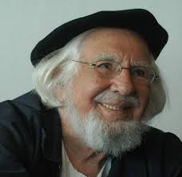
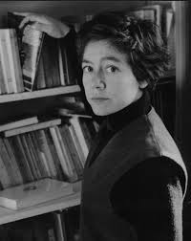
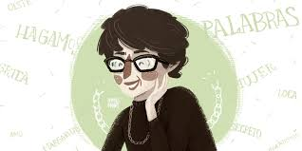
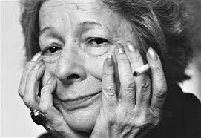
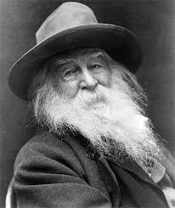
¡A leer se ha dicho!
Recorremos la rueda de poesías universales (Genially)

Slide 7
En ronda comentamos
¿Por qué la eligieron? ¿Cuáles son las palabras clave de esta poesía?
¿Sobre qué les hace reflexionar?
¿Qué verso compartirán con otros compañeros?
¿Con qué música la leerían y/o acompañarán?

Slide 9
¡A crear se ha dicho!
Escriban hasta tres estrofas de tres o cuatro versos, siguiendo la temática y/o el estilo de la poesía elegida.
Con ayuda de una IA, transformen la poesía producida en una canción del estilo musical que prefieran.
Notes:
Pueden empezar con el mismo verso, imitar el estilo, pero cambiar el tema, pensar formas de contestarle al autor/a, entre otras.
SUNO es una herramienta de Inteligencia Artificial que permite crear contenidos digitales, combinando voces e instrumentos.

Slide 10
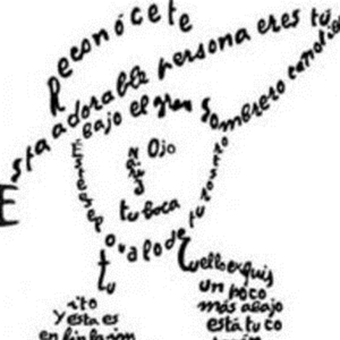
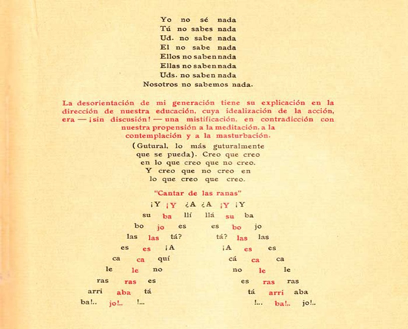
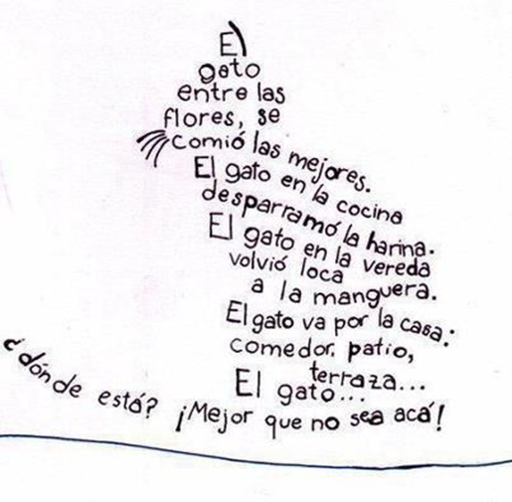
Música generativa:
¿Se animan a convertir su canción en caligrama?
Apollinaire
Oliverio Girondo
Graciela Repún

Slide 11
Poesía Caligrama

Slide 12
Creador de Caligrama

Slide 13
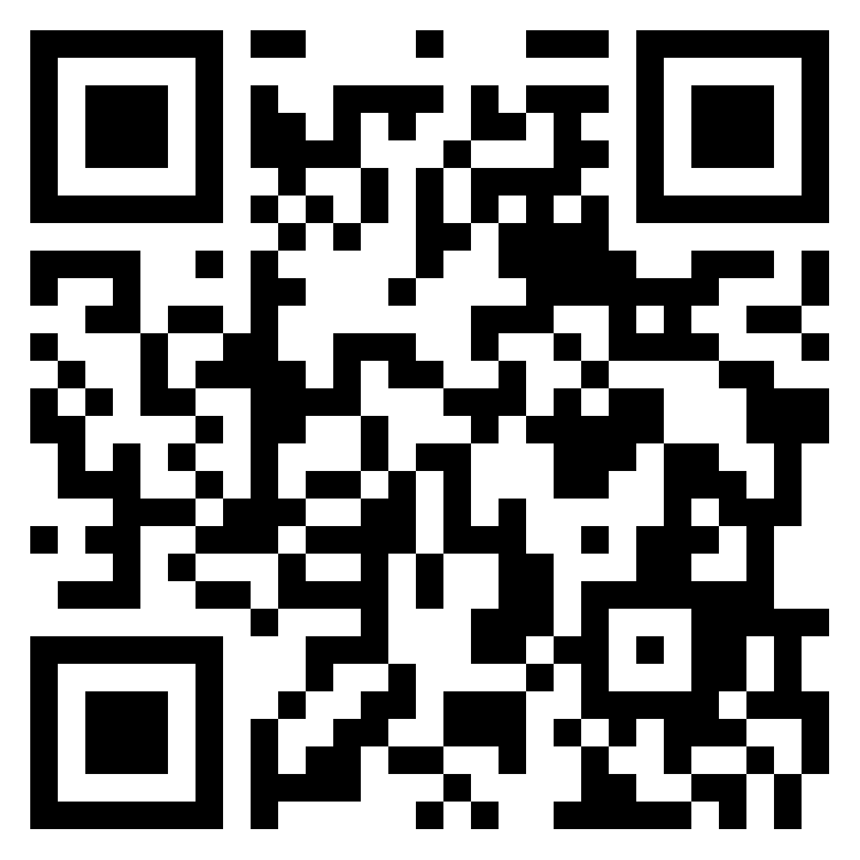
Reflexiones finales
¿Cómo les resultó la experiencia de producción creativa en este taller?
¿Qué se llevan?
De los temas que vimos, ¿sobre qué les gustaría saber más?
¿Se animan a compartir la poesía/canción/caligrama que produjeron con otras personas a modo de regalo? ¿Con quiénes? ¿Por qué?

Slide 14
¡Gracias!
¡Nos encontramos la próxima semana!

